Slide 1
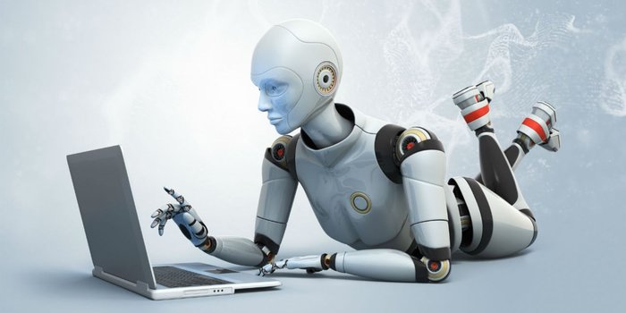
СИСТЕМЫ ТЕХНИЧЕСКОГО ЗРЕНИЯ
Информационные системы в мехатронике и робототехнике

Slide 2
СИСТЕМЫ ТЕХНИЧЕСКОГО ЗРЕНИЯ
СИСТЕМЫ ТЕХНИЧЕСКОГО ЗРЕНИЯ
В робототехнике как и в живом мире основным видом очувствления является зрение. Первые системы технического (машинного, компьютерного) зрения, нашедшие применение в средствах робототехники, копировали органы зрения живых организмов, развиваясь в такой последовательности: черно-белые монокулярные СТЗ, цветные, стереоскопические и многоракурсные с различными вариантами аппаратной реализации. Первое устойчивое применение в робототехнике СТЗ получили в системах управления манипуляторов и мобильных роботов от человека-оператора. Так, в 70–80-е годы прошлого столетия в ЦНИИ РТК были созданы такие системы управления для подводных роботов различного назначения.
Информационные системы в мехатронике и робототехнике

Slide 3
СИСТЕМЫ ТЕХНИЧЕСКОГО ЗРЕНИЯ
Под техническим зрением в робототехнике понимают процесс восприятия роботом окружающих объектов с помощью датчиков оптической информации, оценки местоположения объектов и их распознавания на основе полученной видеоинформации. Системы технического зрения (СТЗ) состоят из датчиков оптической информации (ДОИ) и средств обработки и анализа изображения и других устройств. Средства обработки и анализа изображения реализуются на микроЭВМ или микропроцессорах. Разработке СТЗ придается большое значение во всех развитых странах мира. Бурно растет рынок СТЗ.
Система технического зрения в общем случае должна обеспечивать:
восприятие (регистрацию) первичной информации – исходного изображения;
формирование модели ситуации на основе первичной зрительной информации для последующей обработки (аналоговая картинная модель, цифровая модель и т.п.);
поиск объектов;
классификацию объектов;
определение местонахождения объектов в рабочей зоне;
определение ориентации объектов в пространстве или на плоскости;
измерение характерных параметров объекта или совокупности объектов (числа объектов, геометрических размеров, площади, цвета и т.п.).
Информационные системы в мехатронике и робототехнике

Slide 4
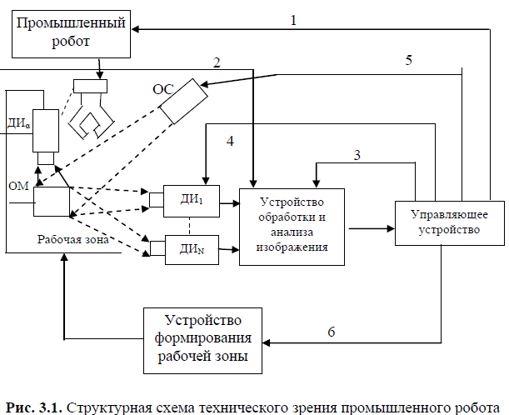
СИСТЕМЫ ТЕХНИЧЕСКОГО ЗРЕНИЯ
Информационные системы в мехатронике и робототехнике

Slide 5
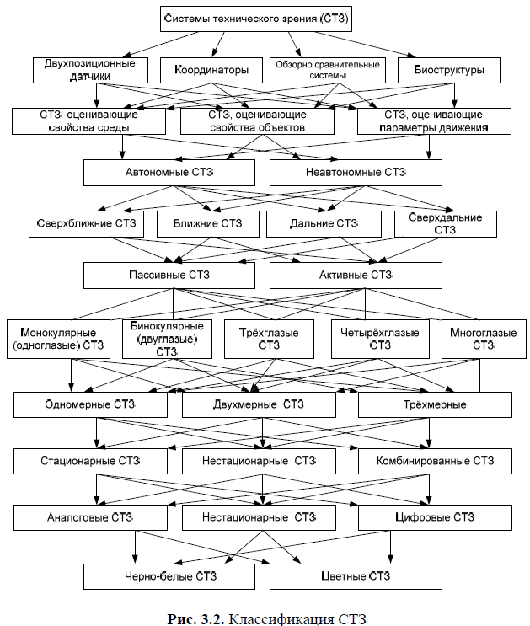
СИСТЕМЫ ТЕХНИЧЕСКОГО ЗРЕНИЯ
Информационные системы в мехатронике и робототехнике

Slide 6
СИСТЕМЫ ТЕХНИЧЕСКОГО ЗРЕНИЯ
СТЗ могут быть
— одномерными (линейка), двух- и трехмерными;
— монохромными (полутоновыми, черно-белыми);
— цветными.
На рисунке внизу показан типовой состав СТЗ: датчик (сенсор) изображения, устройство предобработки (последнее может быть объединено с датчиком в цифровой датчик) и процессор, выходная информация от которого поступает в систему управления и к человеку-оператору для дальнейшего использования.
Информационные системы в мехатронике и робототехнике

Slide 7
СИСТЕМЫ ТЕХНИЧЕСКОГО ЗРЕНИЯ
Основной тип СТЗ — это однопроцессорные системы, например, на базе персонального компьютера. Предобработка осуществляется специальным устройством ввода (цифровая плата с памятью изображения). Для повышения быстродействия особенно при работе с достаточно сложными изображениями переходят к многопроцессорным системам с разделением задач на подзадачи, которые можно решать параллельно. Существуют СТЗ и с последовательной (конвейерной) структурой. Они применяются для обработки больших массивов данных за длительный период времени.
В компьютерах используется цифровое изображение, которое представляет собой полученную от датчиков изображения совокупность строк и столбцов пикселов (pixels — сокращение слов picture element — элемент изображения), предварительно преобразованных в цифровую форму. Каждый пиксел характеризуется интенсивностью (яркостью), которая представляется числом.
Обычно используют однобайтовые (8-битовые) числа, дающие числовые значения от 0 до 255, реже — 10 битовые (1024 значения).
Информационные системы в мехатронике и робототехнике

